Slide 1
Tutoriel :
Modifier un équipement

Slide 2
Prérequis
Avoir un compte admin
Durée : 5 minutes

Slide 3
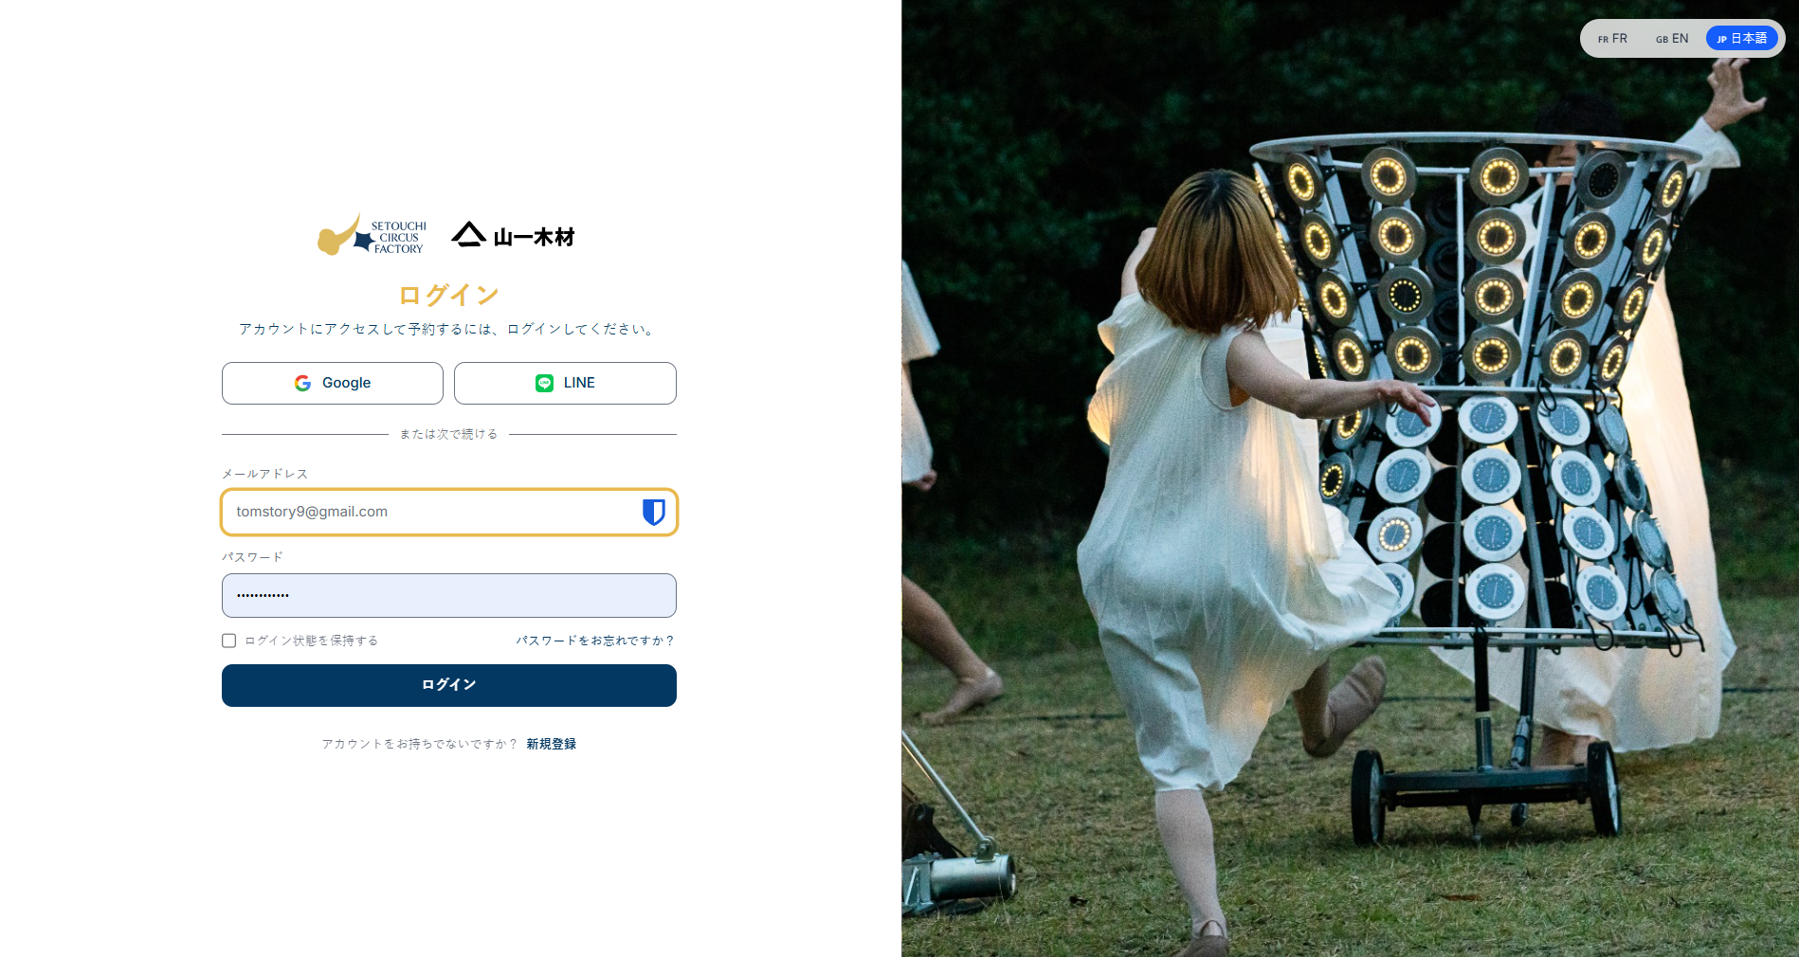
Remplissez vos informations et cliquer sur se connecter

Slide 4
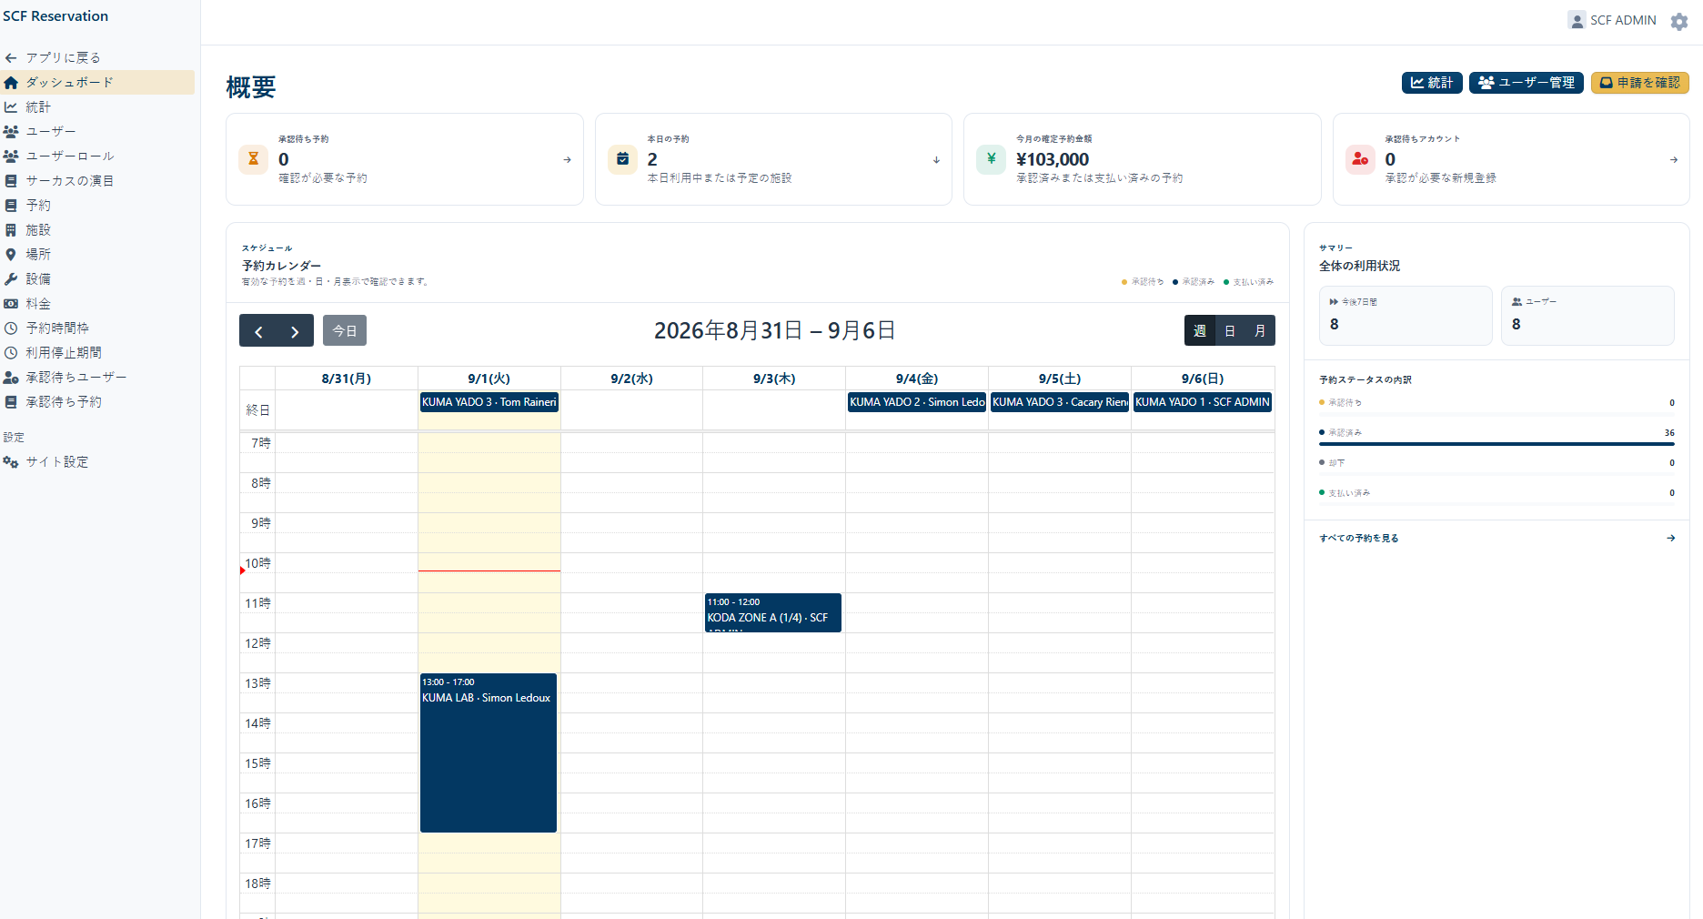
1. Aller sur équipement

Slide 5
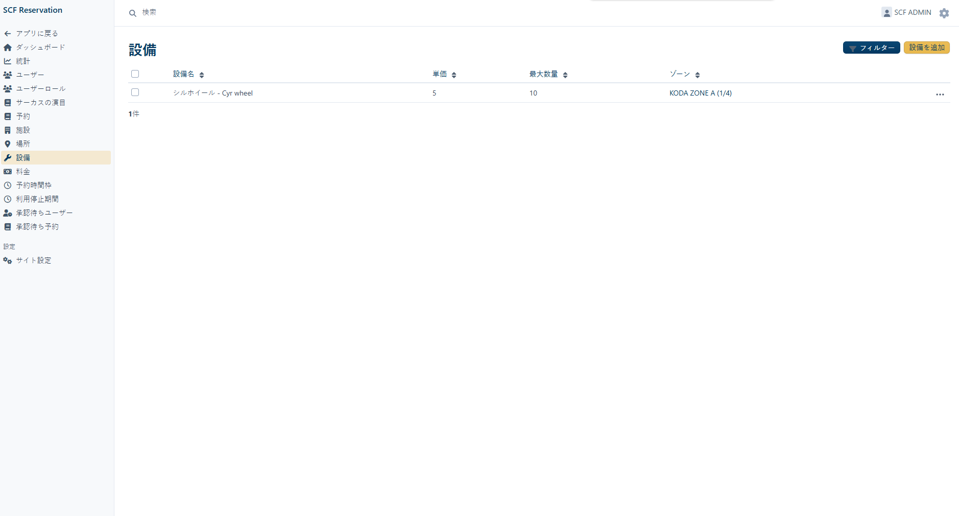
2. Cliquer deux fois sur l’équipement que vous souhaitez modifier

Slide 6
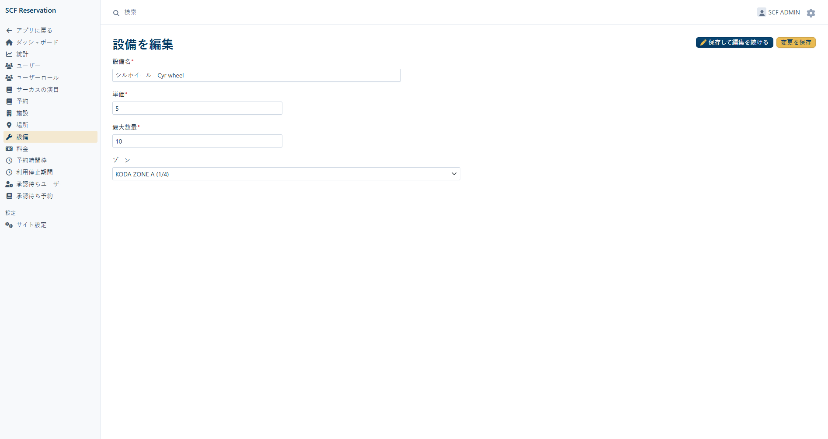
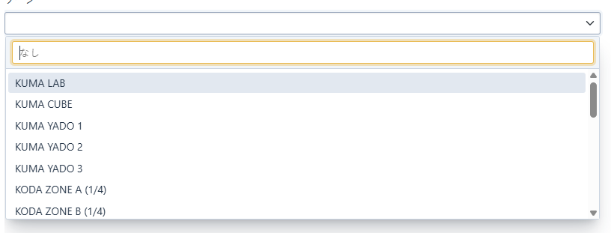
3. Modifier l’équipement comme vous le souhaitez
Veuillez écrire le nom en japonais – anglais pour plus de compréhension par les utilisateurs étrangers
Laisser aucune , si vous voulez que l’équipement soit réservable par toute les zones. En lui assignant une zone celui-ci ne sera réservable que par ceux faisant une réservation dans cette zone

Slide 7
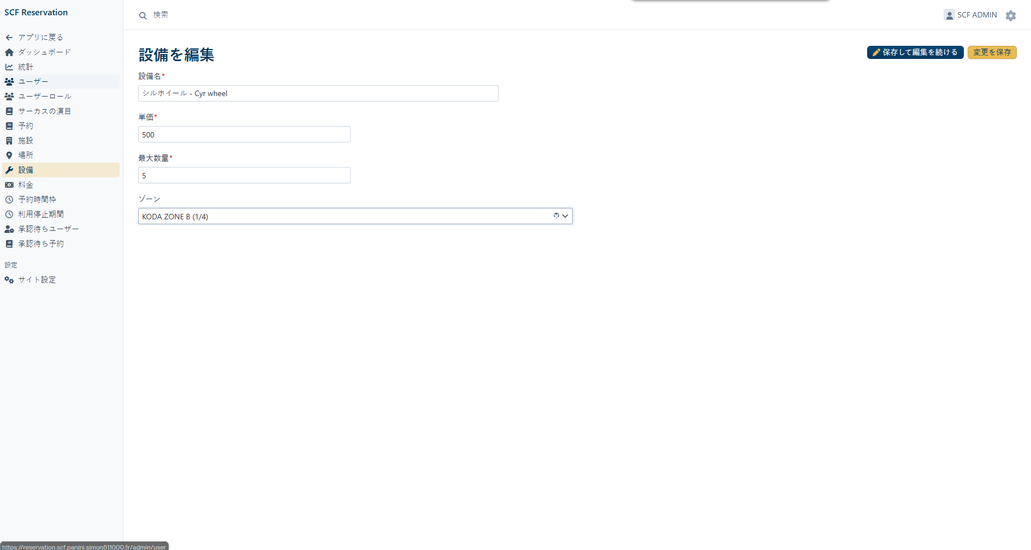
4. Cliquer sur enregistrer

Slide 8
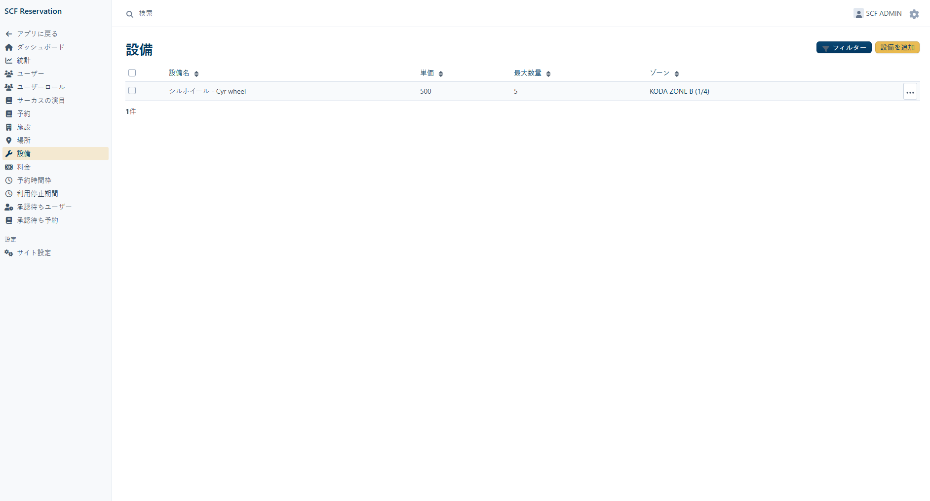
5. L’équipement est modifié

